Slide 1
• Презентация для студентов неязыковых факультетов • Автор: Беркенова Б.Б., преподаватель Центра языковой подготовки, КГУ им. А. Байтурсынова

Slide 2
Речевой этикет
Слово - не что иное, как отдаленное и ослабленное эхо мысли.
Гюстав Флобер

Slide 4
Толковый словарь русского речевого этикета
Речевой этикет — это система специфических языковых знаков (слов, устойчивых словесных формул) и правил их употребления, принятых в данном обществе в данное время с целью установления речевого контакта между собеседниками и поддержания дружеских, вежливых, доброжелательных или официальных отношений в соответствии с речевой ситуации.

Slide 5
Толковый словарь русского речевого этикета
Речевой этикет — условный язык вежливости, субординации, имеющий свой словарь (систему знаков) и грамматику (правила пристойного речевого поведения в обществе)

Slide 6
Русский язык. Энциклопедия
Речевой этикет — это совокупность всех этикетных речевых средств и правила их использования в тех или иных ситуациях.

Slide 7
Формула речевой этикета

Slide 8
Как было: из истории речевого этикета
Русская пословица гласит: «Безобычному человеку с людьми не жить»

Slide 9
Завет Владимира Мономаха
Оставляя на княжение сыновьям русскую землю, завещал им:
«иметь душу чистую и непорочную, тело худое, беседу кроткую и соблюдать слово Господне».
... При старых молчать, премудрых слушать, старшим покоряться...
... не свирепствовать словом, не хулить в беседе...
...не много смеяться, стыдиться старших...
...не пропустите человека, не поприветствовав его, и доброе слово ему молвите...

Slide 10
«Домострой»
«...Если случиться приветить приезжих людей, торговых ли, иноземцев, иных гостей, званых ли, Богом ли данных: богатых или бедных, монахов или священников,- то хозяину и хозяйке следует быть приветливыми и должную честь воздавать по чину и по достоинству каждого человека. Вежливо и благодарно, ласковым словом каждого из них почитать, со всяким поговорить и добрым словом приветить, да есть и пить или на стол выставить, или подать из рук своих с особым приветом, но каждого чем-то выделить и всякого порадовать».

Slide 12
Задание
Вспомните и напишите пословицы и поговорки, так или иначе связанные с темой речевого этикета (слово, язык, речь)

Slide 13
Современное состояние речевого этикета
Национальная специфика и уровень культуры
Феня и ненормативная лексика

Slide 14
Национальная специфика

Slide 15
Уровень культуры человека

Slide 16
Современное состояние речевого этикета
Сленг (от англ. slang) — набор особых слов или новых значений уже существующих слов, употребляемых в различных человеческих объединениях (профессиональных, социальных, возрастных групп).

Slide 17
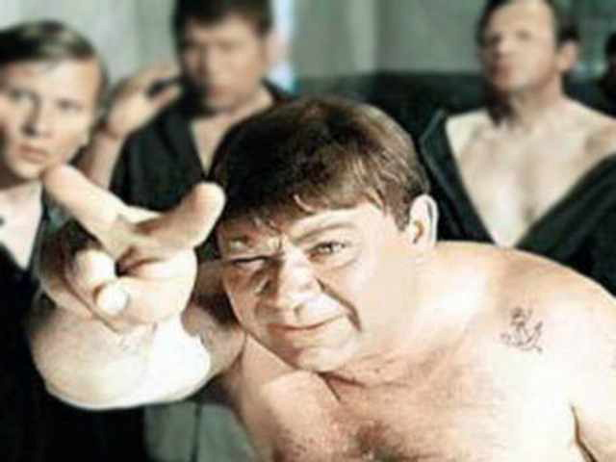
Современное состояние речевого этикета
Феня — язык, сформировавшийся на Руси в эпоху Средневековья и первоначально использовавшийся бродячими торговцами офенями. Офени создали новый язык, придумав новые корни и оставив традиционную русскую морфологию и использовали язык для общения «не для чужих ушей». Впоследствии язык был перенят уголовной средой, и в настоящее время феней называется воровской жаргон (разговаривать на таком языке — ботать по фене).

Slide 18
Современное состояние речевого этикета
Отрывок №1
«Классный Днепр при клёвой погоде, когда, кочевряжась и выпендриваясь, пилит он сквозь леса и горы. Не гикнется, не навернётся. Вылупишь зенки свои, откроешь варежку и не сечешь, пилит он или не пилит. Редкая птица со шнобелем дочешет до середины, а если доскачет — так гикнется, что копыта отбросит»
Отрывок №2
«Чуден Днепр при тихой погоде, когда вольно и плавно мчит сквозь леса и горы полные воды свои. Не замелькнёт, не прогремит. Глядишь и не знаешь, идёт или не идёт вдаль его величественная красота... Редкая птица долетит до середины Днепра...»

Slide 19
Качества речевого этикета
Тактичность
Предупредительность
Терпимость
Доброжелательность
Выдержанность
Использование обращений

Slide 20
Задание
Каждая группа получает по 2 карточки, на которых написаны качества. В течение 5 минут подготовить объяснение каждого качества.

Slide 21
Качества речевого этикета
Тактичность
Предупредительность
это этическая норма, требующая от говорящего понимать собеседника, избегать неуместных вопросов, обсуждения тем, которые могут оказаться неприятными для него.
заключается в умении предвидеть возможные вопросы и пожелания собеседника, готовность подробно проинформировать его по всем существенным для разговора темам.

Slide 22
Качества речевого этикета
Терпимость
Выдержанность
состоит в том, чтобы спокойно относиться к возможным расхождениям во мнениях, избегать резкой критики взглядов собеседника. Следует уважать мнение других людей, стараться понять, почему у них сложилась та или иная точка зрения.
умение спокойно реагировать на неожиданные или нетактичные вопросы и высказывания собеседника.

Slide 23
Качества речевого этикета
Доброжелательность
Использование обращений
необходима как в отношении к собеседнику, так и во всем построении разговора: в его содержании и форме, в интонации и подборе слов.
самый массовый и самый яркий этикетный признак.

Slide 24
ТЫ или ВЫ?

Slide 25
Задание
Составьте правила речевого этикета в форме таблицы, используя раздаточный материал.

Slide 26
Позвони мне, позвони…

Slide 27
Задание
Диалог «Почему обиделась мама?»
Маша: Алло, Катя, это ты?
Мама: Нет, это не Катя. А кто её спрашивает?
Маша: Да так, знакомая. А где Катя?
Мама: Её нет дома. Что ей передать?
Маша: Вот коза, обещала меня подождать, а сама куда-то слиняла.
Мама: Простите, я с вами в таком духе не могу дальше разговаривать.

Slide 28
Работа над ошибками
Мама: Алло. Слушаю вас.
Маша: Здравствуйте, вас беспокоит Катина одноклассница, Маша.
Мама: Здравствуйте, я вас слушаю.
Маша: Можно пригласить вашу дочь к телефону?
Мама: К сожалению, её сейчас нет дома. Что ей передать?
Маша: Не беспокойтесь, срочного ничего нет, просто мы с ней должны договориться о встрече. Скажите, в какое время мне удобнее позвонить, чтобы застать её дома?
Мама: Позвоните часа через два. Я передам ей, что вы звонили.
Маша: Спасибо. Я обязательно перезвоню.

Slide 29
Правила разговора по телефону
Сначала поздоровайтесь, назовите себя и только потом обращайтесь с просьбой.
Не набирайте номер по памяти, если не уверены в его правильности. Не звоните до 9 утра и после 22 часов (кроме случаев срочного сообщения или если вы точно знаете, что вашего звонка будут ждать и не легли спать).
Если во время разговора телефон случайно отключился, перезванивает тот, кто звонил.
Частные разговоры неудобно вести в присутствии других лиц. Поэтому, позвонив по личному делу, вначале поинтересуйтесь, есть ли возможность говорить.
Не звоните без крайней надобности на работу по личному делу.
На работе говорите по телефону коротко.
Разговор по телефону не должен быть более 3-5 минут.
Окончить разговор должен тот человек, который позвонил.
Если звонивший ошибся номером, отвечайте вежливо. Часто бывает, что виноват не человек, а автоматика.
По правилам русского речевого этикета абонент, которому звонят, может себя не называть.

Slide 30
Домашнее задание
Составить в парах диалог телефонного разговора, учитывая правила речевого этикета. Записать диалог в тетрадь.

Slide 31
Меньше говори, больше слушай

Slide 32
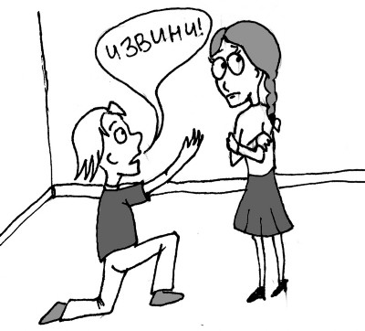
«Волшебные» слова

Slide 33
Речевой этикет
Слово - не что иное, как отдаленное и ослабленное эхо мысли.
Гюстав Флобер

